Slide 1
Processamento de tecidos
Rotina e desafios
Roberto Protásio Bentes Neto
Biólogo – Universidade Federal do Rio Grande do Norte
Especialista em Gestão Hospitalar e em Serviços de Saúde - FAMEC
Coordenador Técnico e Gestor do Laboratório de Anatomia Patológica – Liga Contra o Câncer

Slide 2
Declaração de Conflito de Interesses
O apresentador declara não apresentar conflitos de interesses que possam ser relacionados à sua apresentação

Slide 3
PROCESSAMENTO DE TECIDOS – Rotina e Desafios
Custo
Processos
Protocolos
Tempo
Qualidade
Segurança do paciente
Diagnóstico

Slide 4
O “CORAÇÃO” DA ROTINA LABORATORIAL
COLETA
REGISTRO
FIXAÇÃO
MACROSCOPIA
PROCESSAMENTO
INCLUSÃO
MICROTOMIA
COLORAÇÃO
MONTAGEM

Slide 5
PROCESSAMENTO DE TECIDOS – Rotina e Desafios
REALIZE UMA AVALIAÇÃO DAS CONDIÇÕES NAS QUAIS AS AMOSTRAS FORAM E SERÃO SUBMETIDAS

Slide 6
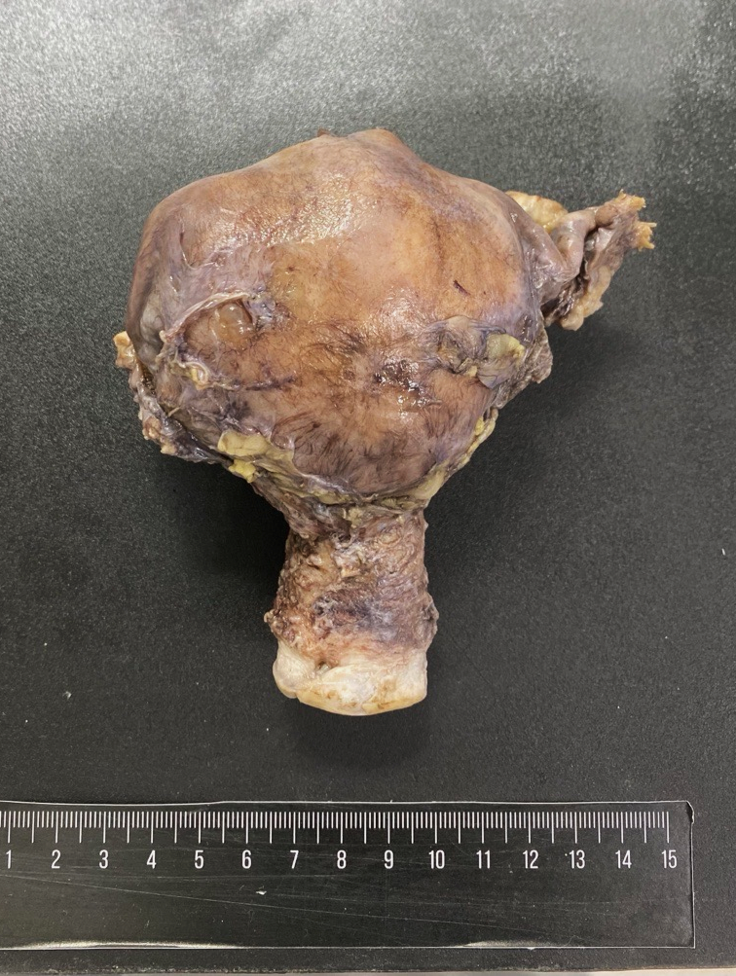
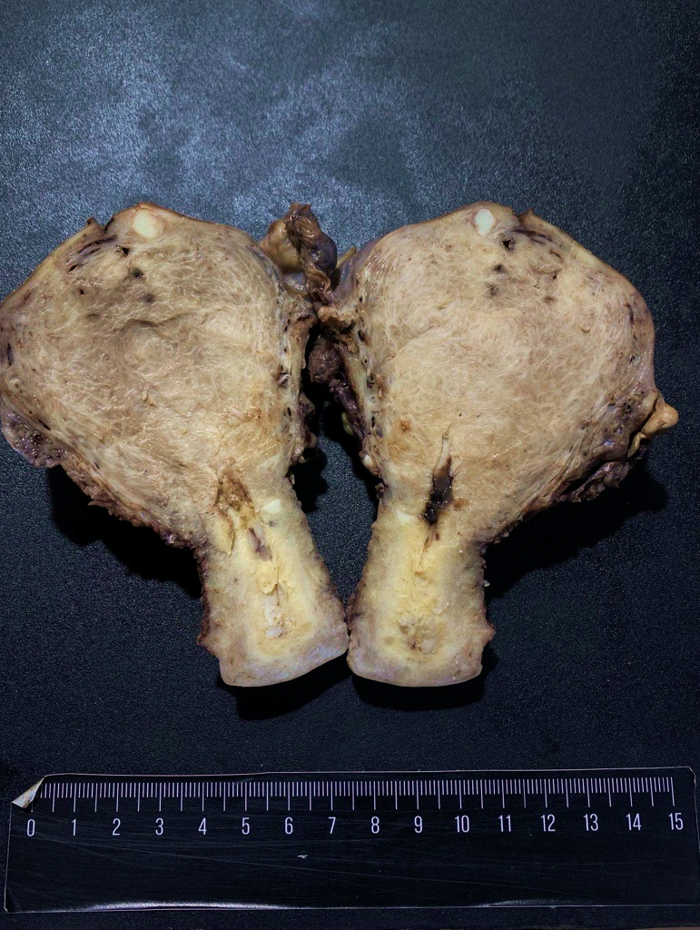
PROCESSAMENTO DE TECIDOS – Rotina e Desafios
CONTROLE DA FASE PRÉ-ANALÍTICA
Coleta
Isquemia
Acondicionamento
Fixação
Transporte
Fonte: Imagem própria
Fonte: Imagem própria

Slide 7
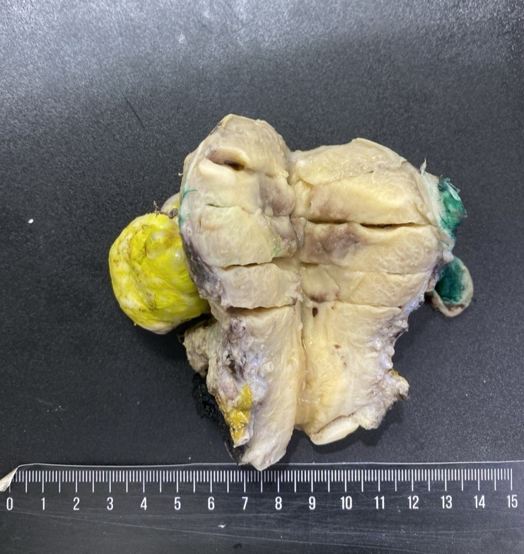
PROCESSAMENTO DE TECIDOS – Rotina e Desafios
Útero recebido em formalina de concentração desconhecida
Tempo de fixação até a realização da macroscopia: 6 dias
Útero recebido a fresco
Fixação imediata em formalina a 10% - tamponada
Macroscopia realizada em 48hs
Fonte: Imagem própria
Fonte: Imagem própria

Slide 8
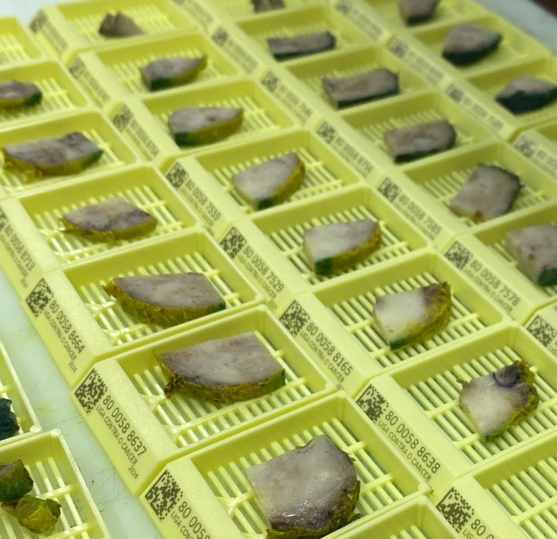
PROCESSAMENTO DE TECIDOS – Rotina e Desafios
Macroscopia
Tecnologia disponível
Protocolos bem definidos
Profissionais capacitados
Fonte: Imagem própria

Slide 9
PROCESSAMENTO DE TECIDOS – Rotina e Desafios
Qualidade da água reagente
Qualidade dos reagents utilizados
Tecnologia disponível
Capacidade de processamento

Slide 10
VAMOS PROCESSAR?
Para o processamento devemos considerar o tamanho e o tipo de material das amostras.

Slide 11
Desafio – Separação das amostras
BIÓPSIAS
Mucosas gástricas
Fragmentos de próstata
Punch de pele e elipses até que
0,4 cm);
Linfonodos até 0,4 cm;
Pólipos gastrointestinais até 0,4 cm
PEÇAS CIRÚRGICAS
Útero;
Próstata;
Peles (retalhos, elípses maiores
que 0,5 cm);
Linfonodos entre 0,5 e 1cm;
Nódulos e cistos entre 0,5 e 1 cm;
Tireóide
PEÇAS CIRÚRGICAS - Gordura
Mama
Retossigmóide
Omento
Tumores de partes moles

Slide 12
PROTOCOLO PARA BIÓPSIAS
Fonte: Imagem própria

Slide 13
PROCESSAMENTO DE TECIDOS – Rotina e Desafios Tipo de material
Biópsias
- Amostra única de tecido, podendo haver dois ou mais fragmentos de uma mesma topografia em um frasco, de órgão ou lesão com finalidade diagnóstica;
- Acondicionada isoladamente ou vários fragmentos em um mesmo frasco;
- Inapropriada para estudo de margens ou estadiamento (ressecções oncológicas);
- Medindo até 0,4 cm;
- Ausência de gordura (na maioria das amostras);
- Fragmentos de próstata, mucosa gástrica, pele (até 0,4 cm), pólipos gástricos (até 0,4 cm), linfonodos (até 0,3 cm), core de mama, amostras de outras topografias que possuam tamanho igual ou inferior a 0,4 cm.

Slide 14
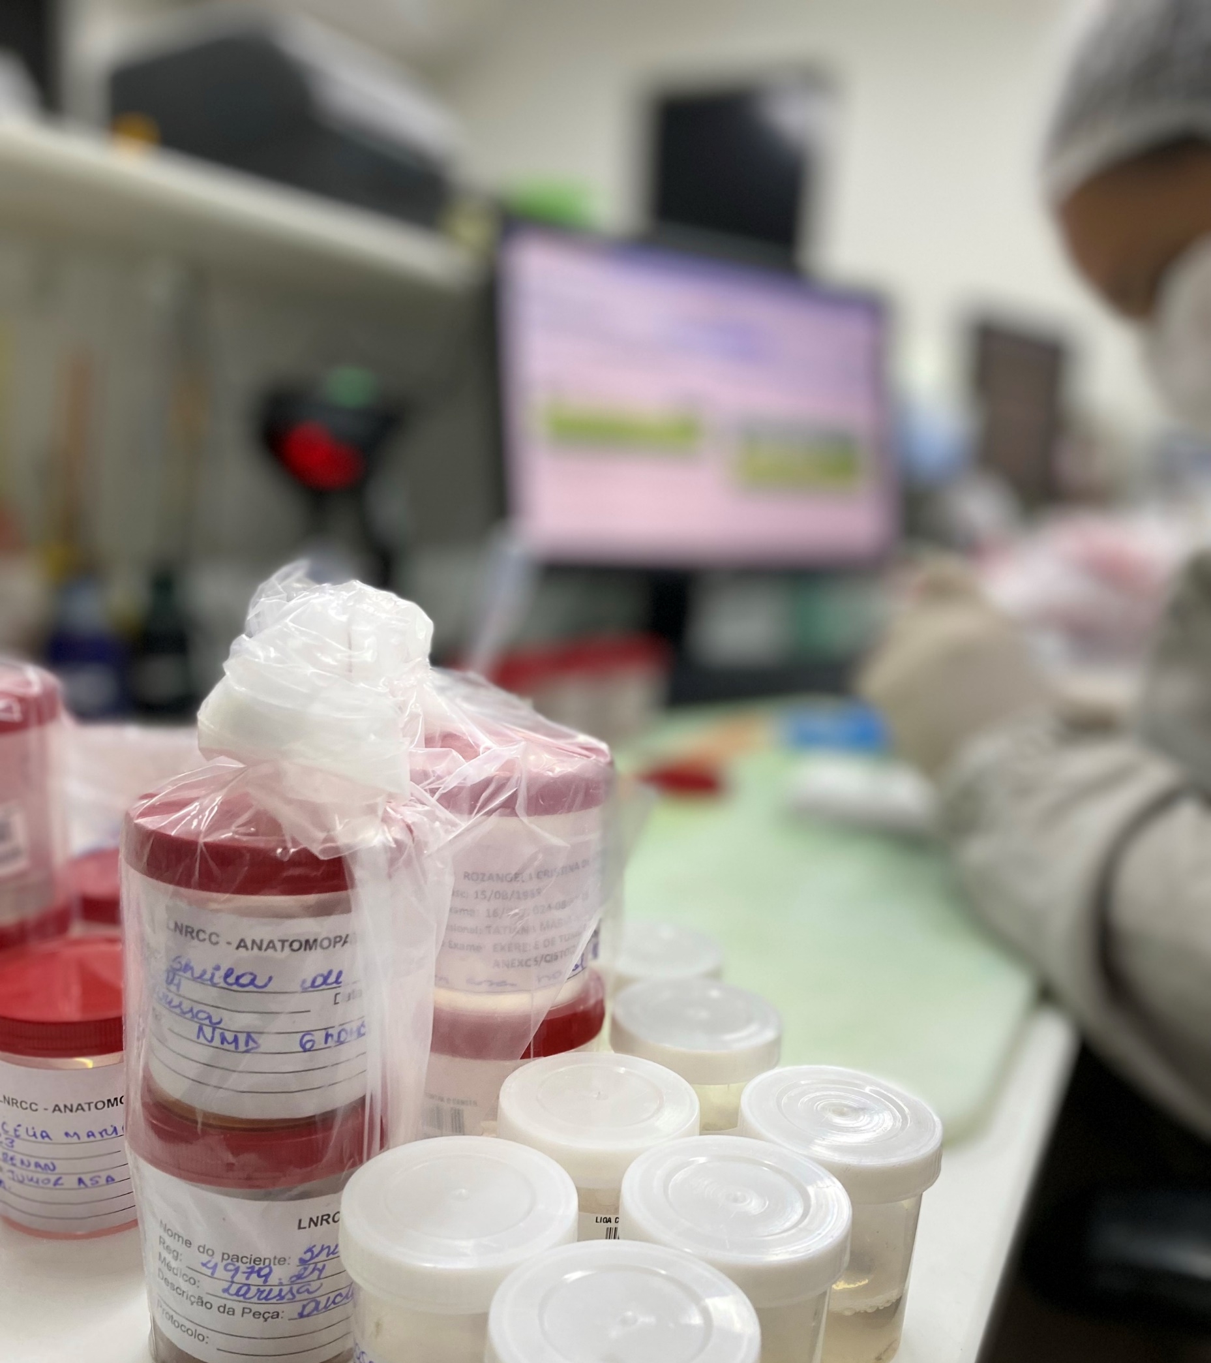
PROTOCOLO PARA BIÓPSIAS – Sistema Manual
Duração: 2 a 4 hs
Álcool
- Graduação em 70%, 80%, 90% e 100%;
- 6 banhos;
- 15 minutos em cada banho.
Xilol
- 3 banhos
- 15 minutos
Parafina
- 3 banhos
- 15 minutos
- 66ºC
TEMPO: 3h:30min
Fonte: Imagem própria

Slide 15
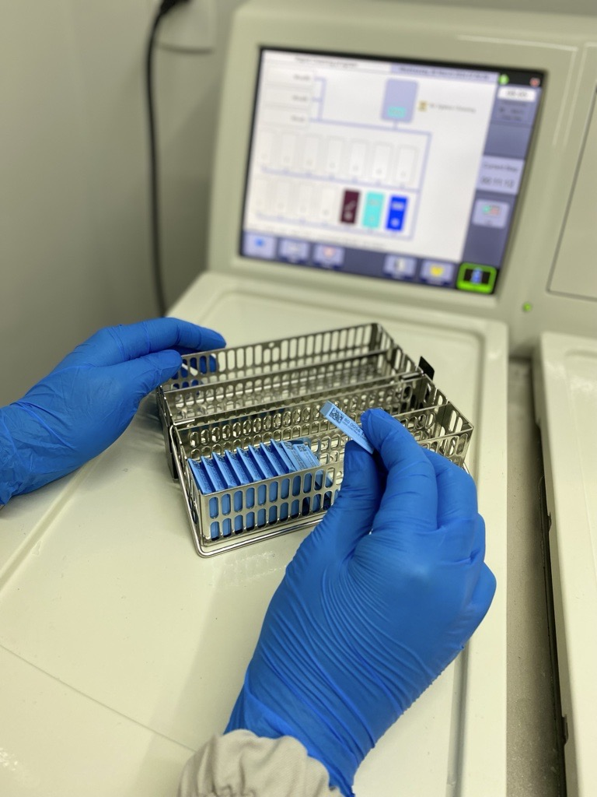
PROTOCOLO PARA BIÓPSIAS – Automatizado
Duração: Até 2h
Álcool
- Graduação em 70%, 80%, 90% e 100%;
- 6 banhos;
- 8 minutos em cada banho.
Xilol
- 3 banhos
- 8 minutos
Parafina
- 3 banhos
- 8 minutos
- 66ºC
TEMPO: 1h:36min
Fonte: Imagem própria

Slide 16
PROTOCOLO PARA PEÇA CIRÚRGICA SIMPLES
Fonte: Imagem própria

Slide 17
PROCESSAMENTO DE TECIDOS – Rotina e Desafios Tipo de material
Peça cirúrgica simples
São espécimes de pequeno porte, não fragmentadas, resultantes de procedimentos simples.
São amostras passíveis de avaliação de margens
Pode haver gordura na amostra
O espécime clivado pode chegar a 1,5 x 1,5 cm dentro do cassete histológico
Presença de lesões císticas
Exeréses de cistos, mamoplastia, corneto nasal, etc.
Fonte: Imagem própria

Slide 18
PROTOCOLO PARA PEÇAS CIRÚRGICAS SIMPLES – Sistema Manual
Duração: Até 8 hs
Álcool
- Graduação em 70%, 80%, 90% e 100%;
- 6 banhos;
- 30 minutos em cada banho.
Xilol
- 3 banhos
- 30 minutos
Parafina
- 3 banhos
- 30 minutos
- 66ºC
TEMPO: 6H
Fonte: Imagem própria

Slide 19
PROTOCOLO PARA PEÇA CIRÚRGICA – Automatizado
Duração: Até 4 H
Álcool
- Graduação em 70%, 80%, 90% e 100%;
- 6 banhos;
- 20 minutos em cada banho.
Xilol
- 3 banhos
- 20 minutos
Parafina
- 3 banhos
- 20 minutos
- 66ºC
TEMPO: 4h
Fonte: Imagem própria

Slide 20
PROTOCOLO PARA PEÇA COMPLEXA
Fonte: Imagem própria

Slide 21
PROCESSAMENTO DE TECIDOS – Rotina e Desafios Tipo de material
Peça cirúrgica complexa
São amostras de médio e grande porte, não fragmentadas, resultantes de procedimentos complexos
Passíveis de avaliação de margens
Alto percentual de gordura
O espécime clivado pode chegar a 1,5 x 1,5 cm dentro do cassete histológico
Mastectomia, prostectomia, retossigmoidectomia, histerectomia, amputações
Fonte: Imagem própria

Slide 22
PROTOCOLO PARA PEÇAS CIRÚRGICAS COMPLEXAS – Sistema Manual
Duração: Até 12 hs
Álcool
- Graduação em 100%;
- 6 banhos;
- 1 hora em cada banho.
Xilol
- 3 banhos
- 1 hora em cada banho
Parafina
- 3 banhos
- 1 hora em cada banho
- 66ºC
TEMPO: 12H
Fonte: Imagem própria

Slide 23
PROTOCOLO PARA PEÇA CIRÚRGICA COMPLEXA – Automatizado
Duração: Até 11H
Álcool
- Graduação em 100%;
- 6 banhos;
- 50 minutos em cada banho.
Xilol
- 3 banhos
- 50 minutos em cada banho
Parafina
- 3 banhos
- 50 minutos em cada banho
- 66ºC
TEMPO: 10h
Fonte: Imagem própria

Slide 24
PROCESSAMENTO DE TECIDOS – Rotina e Desafios
Atenção!
Cuidado para não confundir complexidade macro com a complexidade micro.
A complexidade da amostra possui conceito diferente, no processamento. Refere-se ao tamanho da peça, tipo de tecido e tamanho do espécime no cassete histológico.

Slide 25
PROTOCOLO – MANUAL Vantagens x desvantagens
Vantagens
- Menor custo
- Não depende de tecnologia
Desvantagens
- Resultado variável
- Presença constante do técnico
- Perda de qualidade dos reagentes
- Maior tempo de processamento
- Maior possibilidade de erro técnico

Slide 26
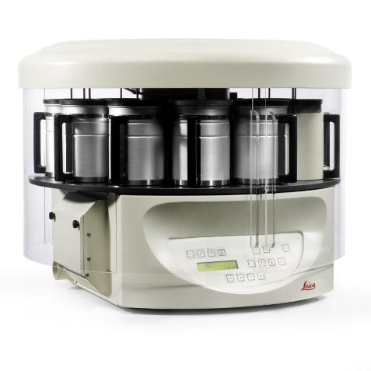
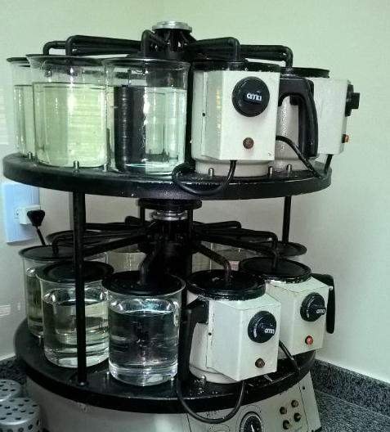
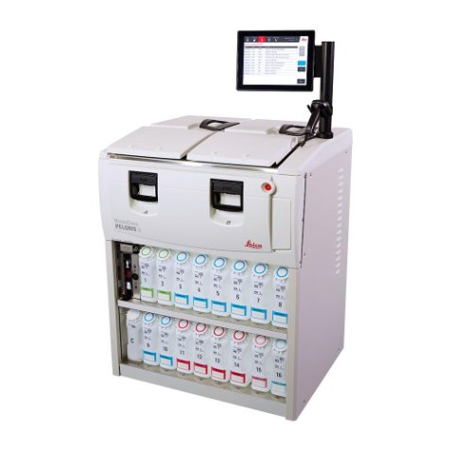
PROTOCOLO – AUTOMATIZADO Vantagens x desvantagens
Vantagens
- Segurança das amostras
- Qualidade no processamento
- Tempo de processamento otimizado
- Não há necessidade da presença do técnico durante o processamento
- Possibilidade de execução de protocolos simultâneos
- Maior capacidade de processamento diário
Desvantagens
- Custo
- Backup
Fonte: Leica Biosystems
Fonte: Imagem própria
Fonte: Leica Biosystems

Slide 27
PROCESSAMENTO DE TECIDOS – Rotina e Desafios
PARA UM BOM RESULTADO!
Evite reaproveitar os reagentes em sistemas totalmente abertos ou semi-abertos;
Antes de processar as amostras, lave-as em água reagente para retirar o exesso do formol tamponado. Esse, em contato com o álcool absoluto causa maior retração do tecido.

Slide 28
ESPERANÇA
ESTAMOS JUNTOS NA LUTA CONTRA O CÂNCER
SAÚDE
SALVAMOS VIDAS
RESPEITO PELA VIDA

Slide 29
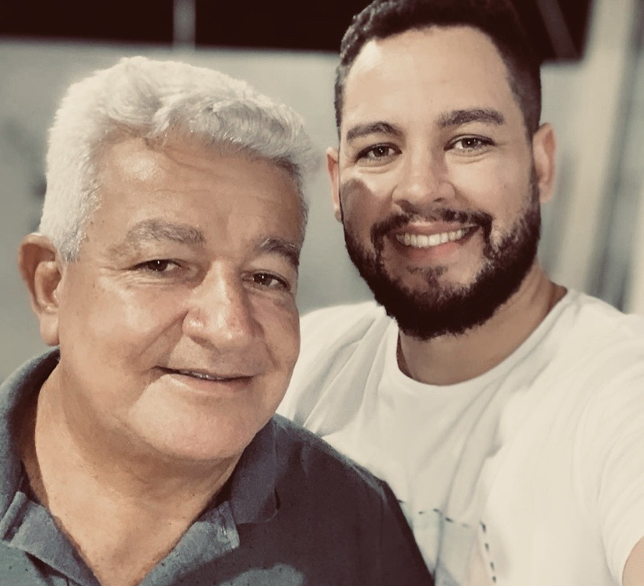
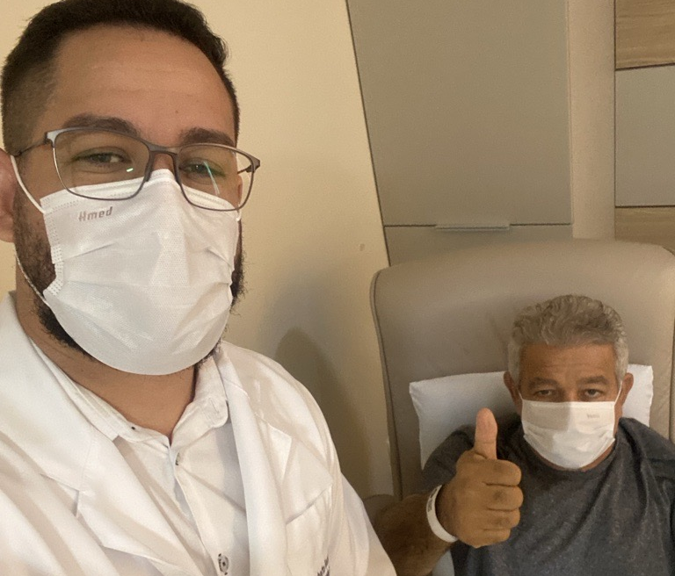
Em homenagem a…

Slide 30
Referências
Amadeu Borges-Ferro. Técnica Imunohistoquímica. 11 Mar. 2016.
Clarissa de Souza Nunes, Laetitia Alves Cinsa. PRINCÍPIOS DO PROCESSAMENTO HISTOLÓGICO de ROTINA.
Revista Interdisciplinar de Estudos Experimentais, v. 8, N. Único, P. 31-40, 2016.
Lílian de L. Timm TÉCNICAS ROTINEIRAS de PREPARAÇÃO E ANÁLISE de LÂMINAS HISTOLÓGICAS. Caderno La Salle XI, Canoas, V.2, Nº 1, 231 - 239. Centro Universitário La Salle Museu de Ciências Naturais La Salle, 2005.
SANTOS, SL., et Al., Corp. Aut. PICULO, F. Et Al. Metodologia E Equipamentos. In: Guia Ilustrado Da Morfologia Do
Tecido Uretral de Ratas [Online]. São Paulo: Editora UNESP, 2014, Pp. 13-26. ISBN 978-85-68334-51-5. Available from
SciELO Books .
R175p Ramos, Carlos Alberto Fernandes. Patologia Brasileira: Ética, Normas, Direitos, Deveres Dos Médicos Patologistas.
São Paulo : Sociedade Brasileira de Patologia, 2010.
Sociedade Brasileira de Patologia: Programa de Acreditação E Controle Da Qualidade Da Sociedade Brasileira de Patologia
– PACQ-SBP [Livro Eletrônico] : Rol de Requisitos Para Acreditação - RRA / Coordenação Larissa Cardoso Marinho.
São Paulo, SP, 2023. EBook.
SPTI - IOC/Fiocruz. “DVD -Técnicas Histológicas - Uma Abordagem Prática.” YouTube, 20 Nov. 2012,
] youtu.be/RlyTg64AT9E?si=H55wiaKLmrr1fj8Q. Accessed 23 May 2024.

Slide 31
Obrigado!
robertobentes6@gmail.com
@robertobentess_
(084) 99928-6101

